Slide 1

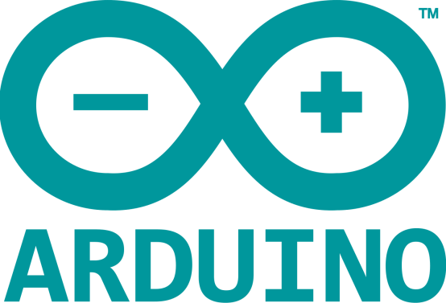
INTRODUCCIÓN A ARDUINO
PRAKTIKUM UPV 2017
¡BIENVENIDOS!

Slide 2
ÍNDICE
¿Qué es Arduino?
¿De dónde viene?
¿Hacia dónde va?
¿Qué puedo hacer?
Las diferentes caras de Arduino.
Estructura general de Arduino: nuestro Arduino.

Slide 3
1. ¿QUÉ ES ARDUINO?
Arduino es una plataforma “open-source” que promueve la creación de prototipos electrónicos para todos los públicos.
Su primera placa fue sacada al mercado en 2005.
Una placa Arduino se encarga de recibir estímulos, ya sean externos o programados para generar una respuesta, esto puede ser un LED, un motor, ¡o tu propio pulso!
Está en ti programar esa respuesta. Con ingenio e imaginación sobre todo, las posibilidades son casi infinitas.
Existe la posibilidad de crear librerías para tener códigos “personalizados”.

Slide 4
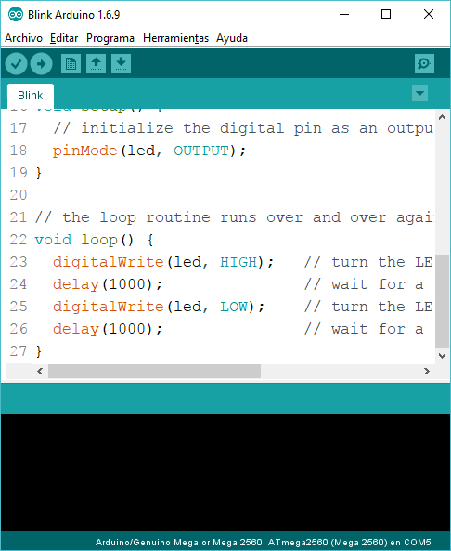
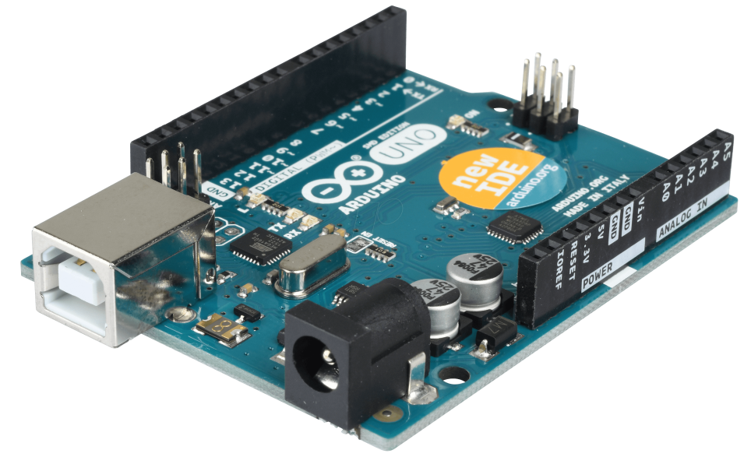
1. ¿QUÉ ES ARDUINO?
Decíamos que promueve la creación a través del open-source pero, ¿cómo?
+
Hardware libre
Entorno de desarrollo

Slide 5
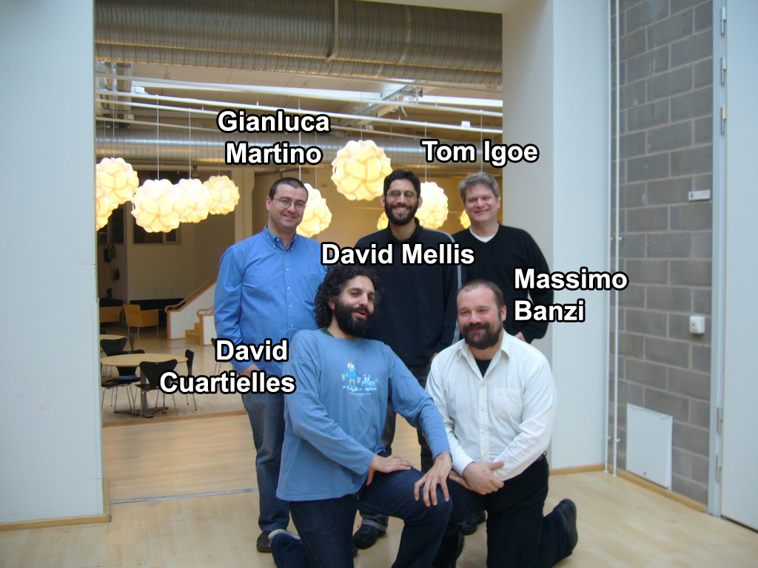
2. ¿DE DÓNDE VIENE?
Pasó de proyecto educativo
a ser un emblema de la
comunidad DIY.
Ya llevan más de
1.200.000 ejemplares
vendidos en placas
originales.

Slide 6
3. ¿HACIA DÓNDE VA?
Cuenta con muchas ventajas:
Asequible.
Compatible.
Lenguaje intuitivo.
Librerías.
Una gran y activa comunidad.
OPEN software.
OPEN hardware.

Slide 7
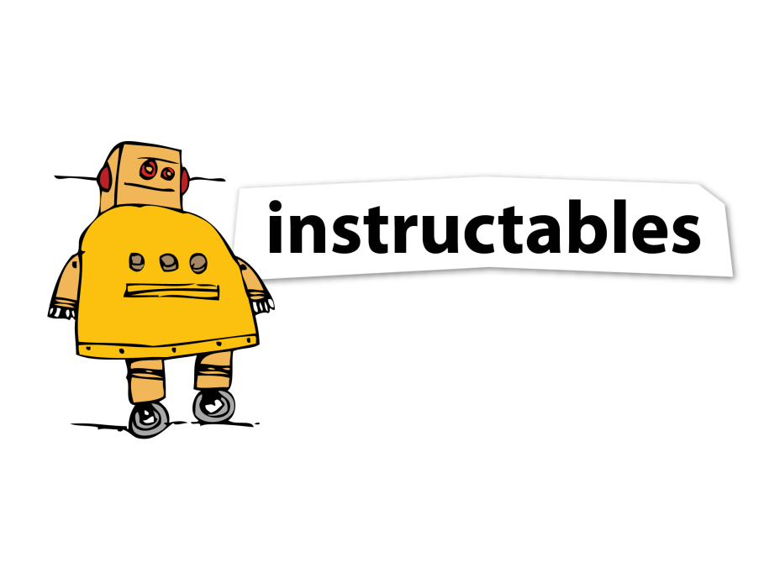



3. ¿HACIA DÓNDE VA?
¿Dónde está su comunidad?
Página oficial en Facebook
Instructables
Foro oficial de Arduino
Blog: ECDA

Slide 8

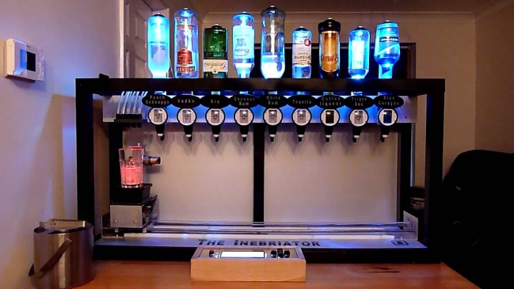
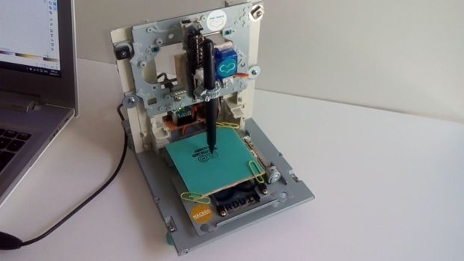
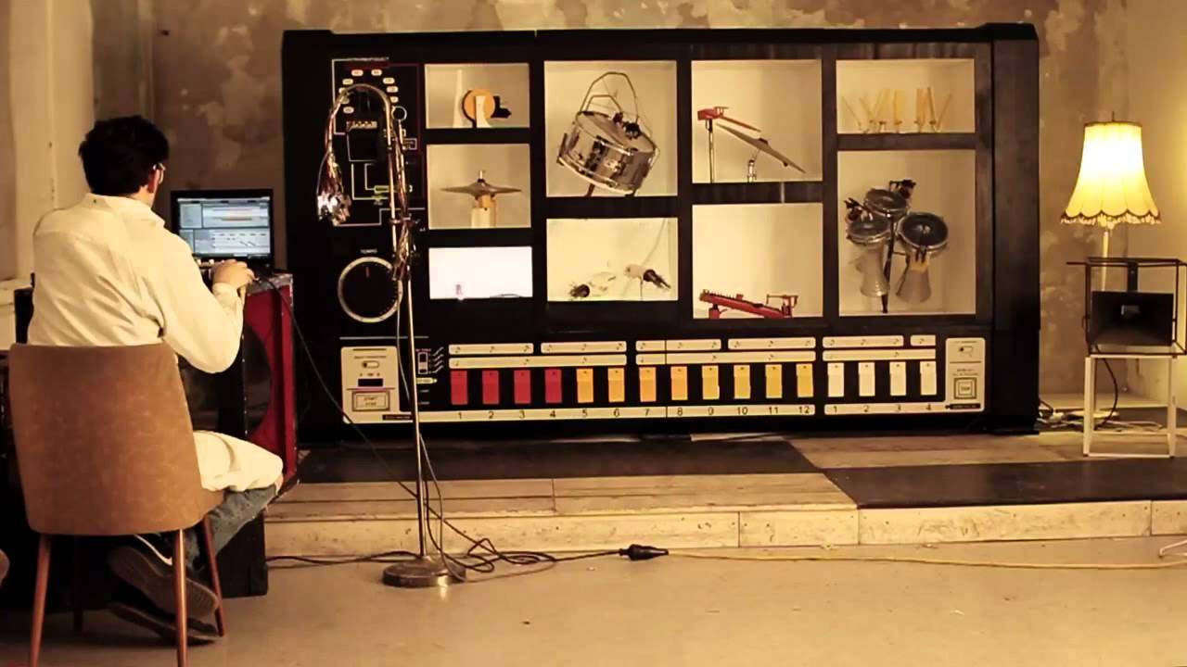
4. ¿QUÉ PUEDO HACER?
Gangnam Style en lectores Floppy
Arduino Barman: “the Inebrator”
Plotter con Arduino
Batería robot con Arduino

Slide 9
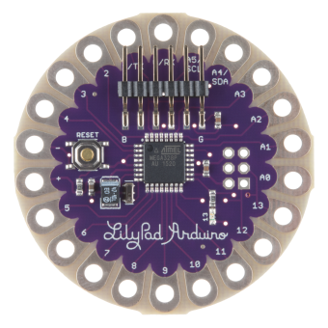
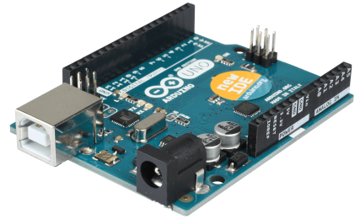
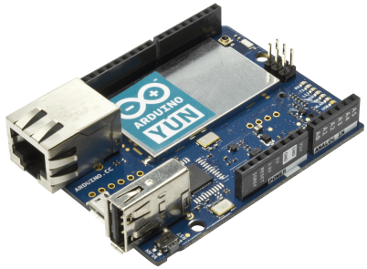
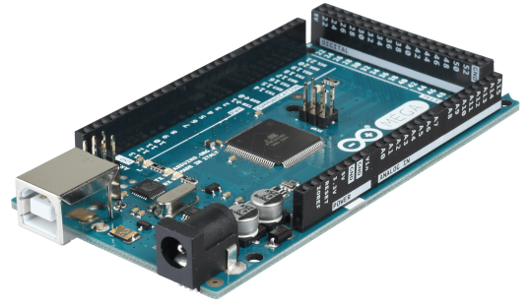
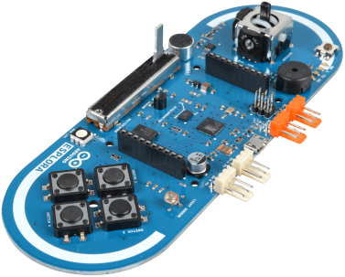
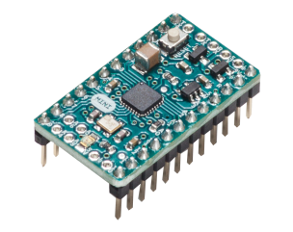
5. LAS DIFERENTES CARAS DE ARDUINO
Existen una gran variedad de placas, de más grandes ¡a algunas que se pueden llevar puestas! Aquí algunos ejemplos:
Arduino UNO
Arduino Yún
Arduino Lilypad
Arduino MEGA
Arduino Esplora
Arduino Mini

Slide 10
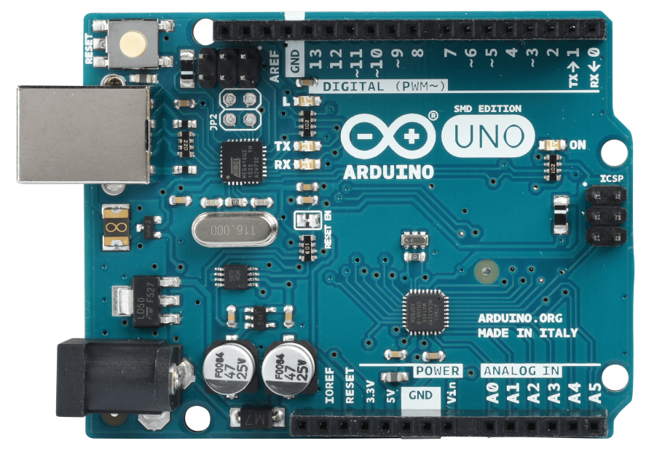
6. ESTRUCTURA GENERAL
NUESTRO ARDUINO:
Arduino UNO Rev 3
Pines digitales (0-13)
Pines PWM
ICSP (In Chip Serial Programmer)
MASA
Pines analógicos (A0-A5)
SALIDAS Voltaje
ENTRADA Voltaje

Slide 11
6. ESTRUCTURA GENERAL
¿Por qué nuestra placa es diferente?
Nuestra placa es un clon de Arduino, que usa el chip CH340 para “hablar” con el ordenador, mientras un Arduino original funciona automáticamente, necesitaremos un driver para programar en un clon.
SIN EMBARGO, ¡LOS PINES SON LOS MISMOS!

